Slide 1
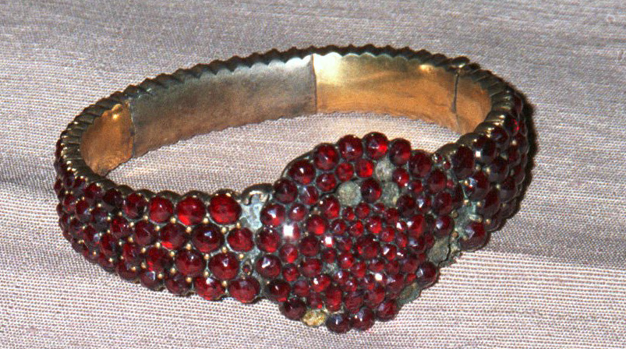
ТАЛАНТ ЛЮБВИ И ТЕМА СОЦИАЛЬНОГО НЕРАВЕНСТВА В ПОВЕСТИ А. И. КУПРИНА
«ГРАНАТОВЫЙ БРАСЛЕТ».

Slide 2
Звучит Соната №2 Бетховена

Slide 3
— Перед вами финальные строки стихотворения А. С. Пушкина «Я вас любил…». Вспомните и прочитайте его наизусть. О какой любви пишет поэт? Как это стихотворение перекликается с прослушанным вами музыкальным эпиграфом к рассказу А. И. Куприна «Гранатовый браслет»? Что общего между эпиграфом урока и эпиграфом рассказа?
«Я вас любил так искренно, так нежно,
Как дай вам Бог любимой быть другим».
(А. С. Пушкин)

Slide 7
Работа в группах
1 группа. «Проблематика рассказа и смысл
его названия»:
— Как художественно преобразил Куприн
реальную историю, услышанную им в семье высокопоставленного чиновника Любимова? — Какие социальные преграды (и только
ли они одни?) отодвигают любовь героя
в сферу недоступной мечты?
— В чем смысл названия рассказа? Сим-
волом чего становится гранатовый брас-
лет?

Slide 10
2 группа. «Образ княгини Веры»:
— Как воспринимает княгиня Вера день
ее именин?
— Зачитайте портрет главной героини рас-
сказа. Что подчеркивает в нем автор?
— Как Вера Николаевна относится к
мужу? К жизни?
— Чем непохожа она на свою сестру?

Slide 12
3 группа. «Образ телеграфиста Желткова»: — При каких обстоятельствах происходит знакомство читателей с главным героем? — Что мы узнаем о нем из рассказа? — Что сближает и что разъединяет княгиню Веру и Желткова?

Slide 15
4 группа. «Второстепенные персонажи в рассказе»: — Что мы узнаем о муже и брате княгини Веры? Как к ним относится автор? — Какова роль генерала Аносова в рассказе? Каково его отношение к любви? Как он характеризует чувства Желткова к Вере?

Slide 16
Ответить на вопросы:

